Slide 1
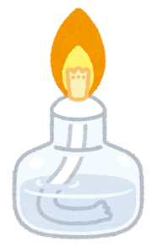
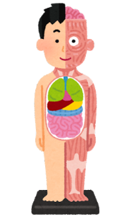
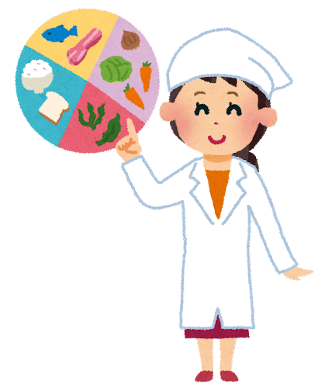
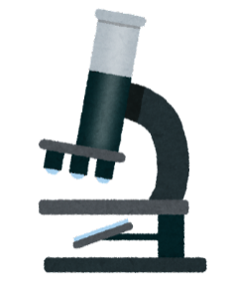
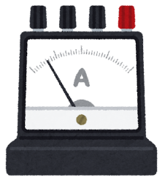
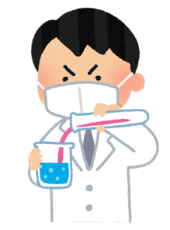
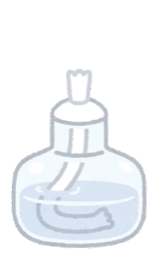
１年生 コラボ授業
S c i e n c e × N u t r i t i o n
Science
Nutrition

Slide 2
汗って舐めたことある？
汗ってどんな味？
ちょっとしょっぱいよね
汗って何が含まれてるか知ってる？
水以外にはこんなものが含まれている。

Slide 3
人の水分割合
体重の約７０％が水分
体の水分の約０．８５％は塩分
Q,体重５０kgの人の塩分量は何g？

Slide 4
５０ｋｇの人の体水分量は７０％
＝５０×０．７ ＝３５ｋｇ
体水分量のうち０．８５％が塩分
３５ｋｇ→３５０００ｇ
＝３５０００×０．００８５
＝２９７．５ Ａ、２９７．５ｇ
。

Slide 5
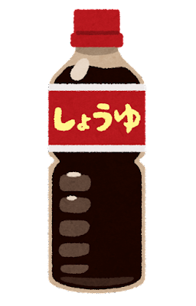
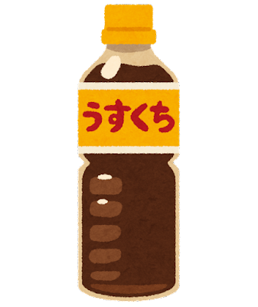
しょうゆの濃度
薄口しょうゆと濃い口しょうゆ
濃い口は１６％
薄口は１８％
濃い口薄口は色で分けてる
色が濃いほうが濃い口

Slide 6
しょうゆの濃度
Q
うすくち醤油（１８％）と
こいくち醤油（１６％）の
小さじ一杯分（６ｇ）の
塩分は何g？

Slide 7
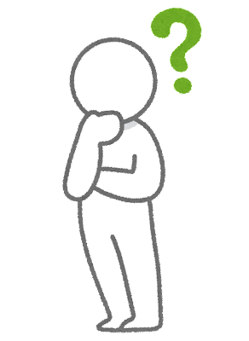
うすくち醤油（１８％）の塩分量
６ｇ×０.１８
＝１.０８
１.０８ｇ
こいくち醤油（１６％）の塩分量
６ｇ×０.１６
＝０.９６
０.９６ｇ

Slide 8
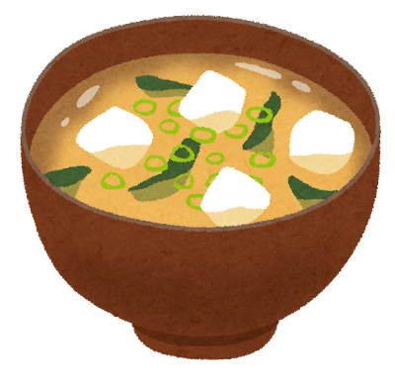
実験① みそ汁の濃度を測定しよう
目的
自分の家の味噌汁が塩分濃度がどれくらいなのか知る。
やり方
各自用意した味噌汁に塩分濃度計を入れ、
軽く混ぜ濃度を測る。
測ったらプリントに記入する。
塩分濃度計の先を水で軽く洗い、布巾で拭く。
次の人に交代する。

Slide 9
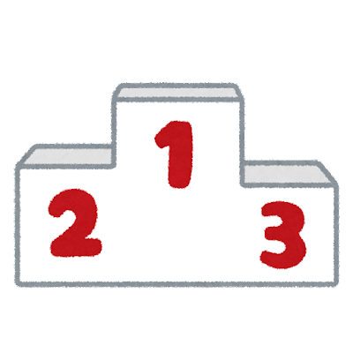
実験② 美味しい濃度を発見しよう
目的
４種類の濃度から一番おいしいものを発見する。
やり方
A～Dの出汁をそれぞれ飲み比べる。
Aから順に飲む。
A～Dで美味しさのランキングをつくる。（第三位まで）

Slide 10
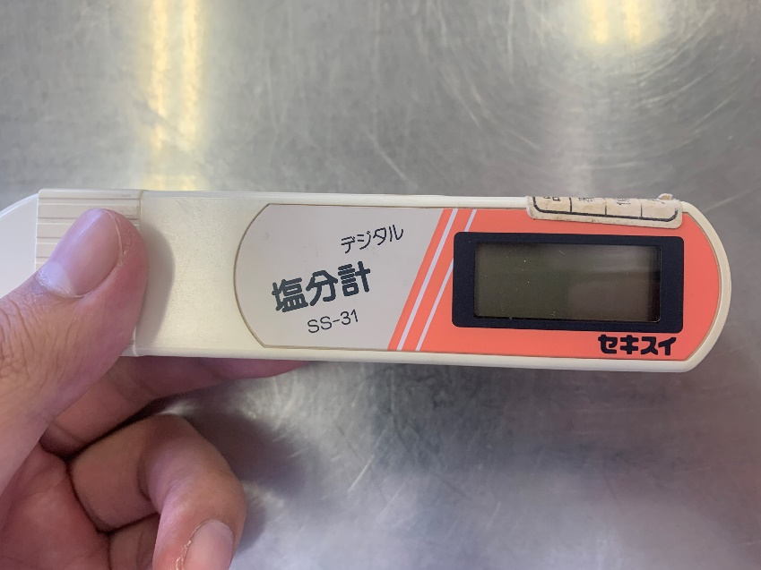
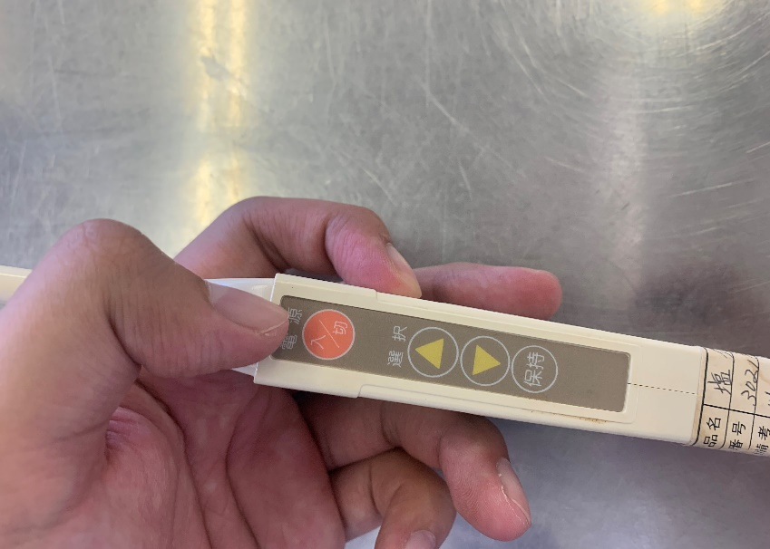
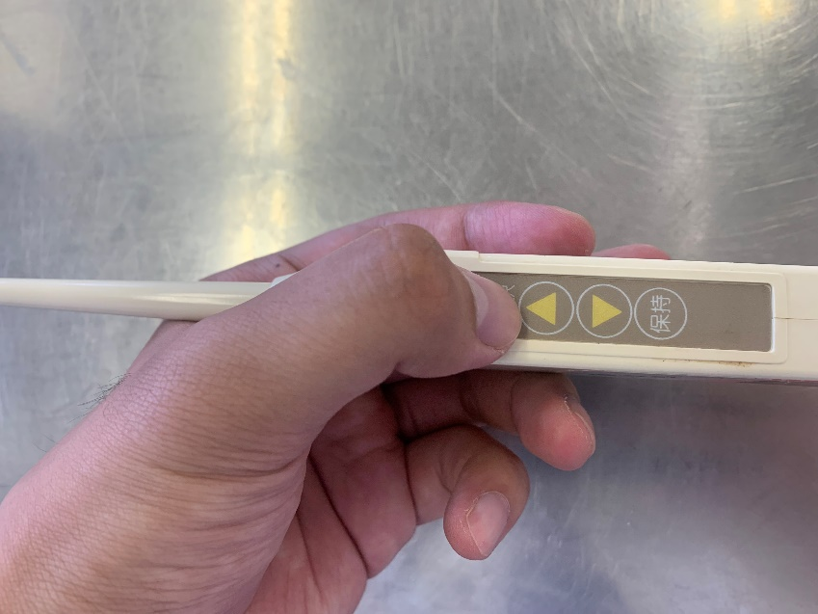
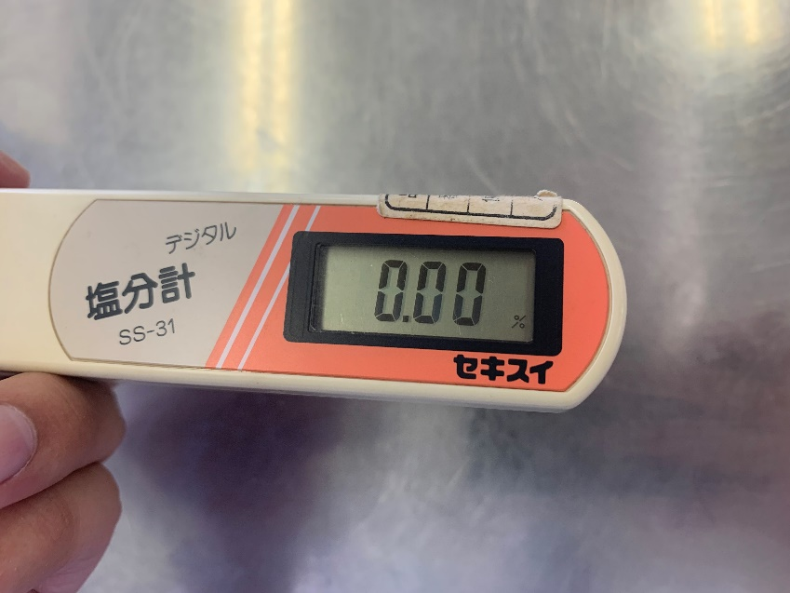
塩分濃度計の使い方

Slide 11
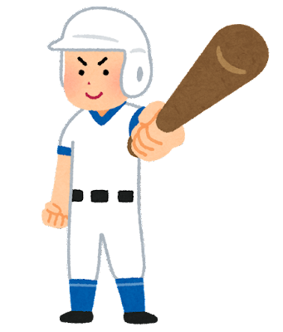
人がおいしいと思う塩分濃度
実は初めに話した、体水分の塩分濃度
０．８５％という数字
人がおいしいと感じやすい
濃度が０．８５％

Slide 12
人によって違うんでは？
人によって濃い味が好きな人も薄い味が好きな人がいますよね
それは人の生活の違いです
例えば、快適な部屋で一日過ごすのと、
たくさん運動をするのは汗をかく量が違う。

Slide 13
塩分の摂りすぎや不足
塩分の摂りすぎでは、高血圧になりやすくなる
→その結果心臓や脳の血管が詰まったり、出血したりしやすくなる。
塩分の摂りすぎには胃がんのリスクも高める。
塩分の不足は軽いものは体調不良、重いものは脳の機能低下、などがあります

Slide 14
まとめ
自分の家の味噌汁の塩分濃度を知った
美味しいと思う塩の量が０．８５％
活動によって美味しいと思う濃度が変わる
食塩の適正量と自分の味覚の正確さを知り、食塩の量を
正確に選べるようになってほしい。

